Slide 1

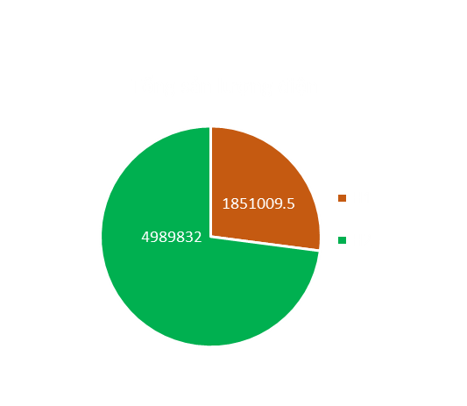


















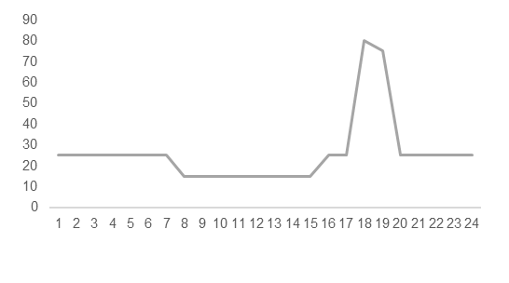
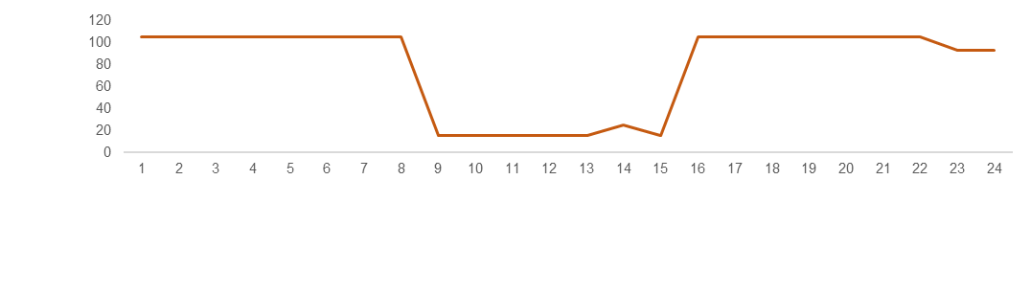
TỔNG QUAN
12:21 03-03-2021
Giờ Ngày Tuần Tháng Năm
Giờ
Đập tràn
Nhà máy
Tổ máy H1
Tổ máy H2
P_{Max}
105
MW
P_{Max}
105
MW
4.0
Q_{về}
115.17
m³/s
P_{Min}
15
MW
10-03-2021
P_{Min}
15
MW
mm
Q_{máy}
10-03-2021
T_{chạy máy}
24
Giờ
379.44
70.44
m³/s
1,851,009.5
T_{chạy máy}
24
Giờ
4,989,832
m
Q_{xả}
kWh
N_{khởi động}
0
kWh
N_{khởi động}
0
Lần
60.17
m³/s
Lần
Sản lượng điện
Sản lượng điện
Điện sử dụng
3,211,859
Điện sử dụng
3,211,859
kWh
kWh
Điện thương phẩm (KWh)
Điện thương phẩm (KWh)
AVC giao
AVC nhận
AVC giao
AVC nhận
Tổng điện năng tự sử dụng
Tỷ lệ
1,839,150.5
239,328.03
1,839,150.5
239,328.03
0
0
1
3,211,859 kWh
0.64 %
Cảnh báo
Ghi chú
Đề xuất
Tình trạng máy móc
Tình trạng máy móc
H1
T1
H2
T2
Thông tin liên lạc tại đập tràn
27,280,148 VNĐ
Doanh Thu
H1
TD91
H2
TD92
Tình trạng điện tự dùng tại nhà máy
TE1
TE2
Tình trạng điện tự dùng tại đập tràn
H1
H1
H2
H2
Số phiếu công tác
PCT 10/03/21
Biểu đồ dự báo huy động công suất
PCT 10/03/21
BIỂU ĐỒ PHÁT CÔNG SUẤT

Slide 2







THÔNG SỐ ĐO ĐẠC TỔ MÁY H1
H1
H1 H2
03-03-2021
Công suất
Người thực hiện
Tên
Máy phát H1
Máy biến áp kích từ TE1
Mức dầu OHT 6.0 mm
Mức dầu OHD -10.0 mm
Cuộn dây Pha A 60.7 ºC
Cuộn dây Pha B 72.4 ºC
Cuộn dây Pha C 60.3 ºC
Dòng kích từ 0 A
Số giờ máy đã chạy 0 giờ
Nhiệt độ môi trường ngoài trời 23.0 ºC
Nhiệt độ nước làm mát 27.0 ºC
Độ rung giá chữ thập trên
0.0 mm/s
Đảo trục ổ hướng trên máy phát
0.0 µm
Nhiệt độ (ºC) | Đồng hồ | Máy tính
không khí nóng máy phát | 43.0 | 43.5
Không khí lạnh máy phát | 39.0 | 39.5
Dầu OHT | 41.2 | 41.7
Máy biến áp tự dùng TD91
Đảo trục ổ hướng dưới máy phát
0.0 µm
Cuộn dây Pha A 125.7 ºC
Cuộn dây Pha B 45.4 ºC
Cuộn dây Pha C 46.3 ºC
Tuabin H1
Vị trí | Nhiệt độ sécmăng OHT (ºC) | Nhiệt độ sécmăng OHD máy phát (ºC)
Đồng hồ 1 | 39.4 | 43.8
Đồng hồ 2 | 39.6 | 43.7
Đồng hồ 3 | 40.3 | 44.3
Đồng hồ 4 | 39.9 | 43.5
Đồng hồ 5 | 39.3 | 43.7
Đồng hồ 6 | - | 43.8
Đồng hồ 7 | 39.6 | 44.2
Đồng hồ 8 | 39.6 | 44.5
Đồng hồ 9 | 39.6 | 43.8
Đồng hồ 10 | 40.1 | 43.8
Đồng hồ 11 | 40.0 | 43.7
Đồng hồ 12 | 40.0 | 43.7
Đồng hồ 13 | - | 43.5
Đồng hồ 14 | - | 43.6
Đồng hồ 15 | - | 43.2
Máy tính | 40.8 | 43.2
Đảo trục ổ hướng Tuabin CH1 0.0 µm
Đảo trục ổ hướng Tuabin CH2 0.0 µm
Nhiệt độ (ºC) | (ºC)
Dầu đầu vào BLM dầu ổ đỡ máy phát | 27.5
Dầu OHD máy phát | 41.0
Thanh dẫn stator máy phát | 36.0
Thanh dẫn stator máy phát | 44.0
Nước làm mát ra bộ làm mát không khí | 28.0
Máy biến áp chính T1
Dầu 66.5 ºC
Cuộn dây 79.2 ºC
Áp lực (l/p) | kgf/cm2
Nước chèn trục | 0.1
Nước vào bộ làm mát dầu OHTB số 1 | 0.0
Nước ra bộ làm mát dầu OHTB số 1 | 0.0
Nước vào bộ làm mát dầu OHTB số 2 | 0.0
Nước ra bộ làm mát dầu OHTB số 2 | 0.0
Nhiệt độ | (ºC)
Dầu ổ hướng tuabin | 26.0
Chèn trục | 24.6
Buồng giếng Tuabin | 27.0
Môi trường (Tại sàn 62) | 28.0
Dầu của bồn dầu - HT dầu áp lực TM | 30.8
Sécmăng ổ hướng tuabin Đồng hồ (1) | 25.8
Sécmăng ổ hướng tuabin Đồng hồ (5) | 25.6
Sécmăng ổ hướng tuabin máy tính (3) | 25.7
Sécmăng ổ hướng tuabin Đồng hồ (7) | 67.5
Mức dầu 3
Lưu lượng (l/p) | l/p
Nước vào BLM dầu OHT máy phát | 0
Nước ra BLM dầu OHT máy phát | 0
Lưu lượng nước vào BLM không khí máy phát | 0
Lưu lượng nước ra BLM không khí máy phát | 0
Lưu lượng nước vào BLM dầu OHD máy phát | 0
Lưu lượng nước ra BLM dầu OHD máy phát | 0
Lưu lượng dầu làm mát OHD và OĐ máy phát | 0
Thanh dẫn dòng H1
Nhiệt độ (ºC) | Pha A | Pha B | Pha C
Khớp nối mềm H1 | 47.0 | 47.5 | 47.0
khớp nối mềm trước máy cắt | 41.3 | 40.8 | 40.8
khớp nối mềm sau máy cắt | 40.6 | 41.3 | 27.3
Khớp nối mềm với T1 | 66.0 | 63.7 | 62.5
Sàn 57 | 33.0
Xung quanh MBA | 31.0
Lưu lượng (l/p) | l/p
Nước chèn trục | 0
Nước qua bộ làm mát dầu OHTB số 1 | 0
Nước qua bộ làm mát dầu OHTB số 2 | 0

Slide 3

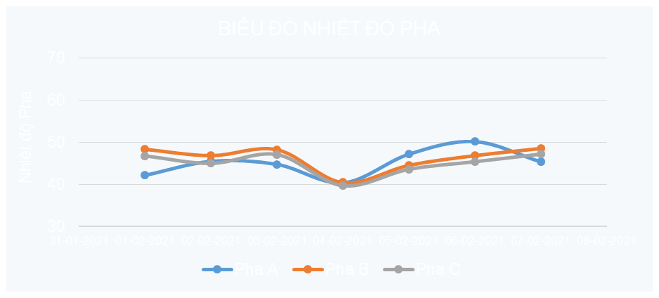

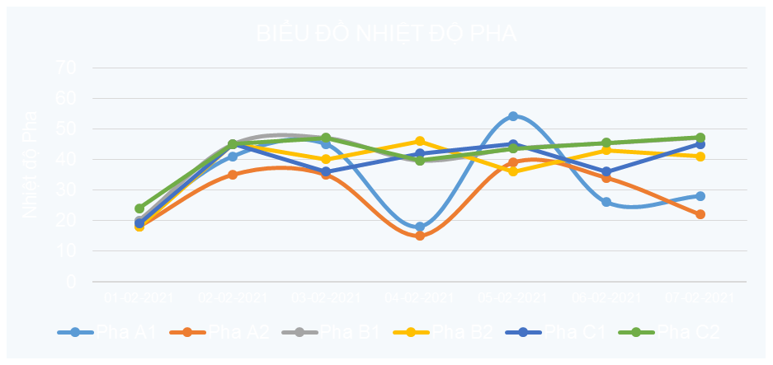
GIÁM SÁT TU VÀ TI 220KV
28 ºC
Công suất H1
70 MW
Công suất H2
0 MW
12:21 02-02-2021
NHIỆT ĐỘ, DÒNG ĐIỆN QUA TRỞ MẠCH DAMPING VÀ ĐIỆN ÁP TU
PHA A
Seri gốc: 2061848
PHA B
Seri gốc: 2061849
PHA C
Seri gốc: 2061847
Seri thay
Thay R mới
Seri thay
Thay R mới
Seri thay
Thay R mới
Ngày thay
01-04-2019
Ngày thay
01-04-2019
Ngày thay
01-04-2019
Nhiệt độ
48.1 ºC
Nhiệt độ
46.9 ºC
Nhiệt độ
45.0 ºC
Dòng điện
0.9 A
Dòng điện
0.86 A
Dòng điện
0.9 A
Điện áp C1
132.0 kV
Điện áp C1
132.0 kV
Điện áp C1
132.0 kV
TU C21A
Điện áp C2
132.1 kV
Điện áp C2
132.2 kV
Điện áp C2
131.9 kV
NHIỆT ĐỘ TI
PHA A
Seri gốc: 2061848
PHA B
Seri gốc: 2061849
PHA C
Seri gốc: 2061847
Seri thay
Thay R mới
Seri thay
Thay R mới
Seri thay
Thay R mới
Ngày thay
01-04-2019
Ngày thay
01-04-2019
Ngày thay
01-04-2019
Nhiệt độ
Nhiệt độ
Nhiệt độ
Pha A1
48.1 ºC
Pha A1
48.1 ºC
Pha A1
48.1 ºC
Pha A2
48.1 ºC
Pha A2
48.1 ºC
Pha A2
48.1 ºC
TI C21A
Người thực hiện
Tên
Thời gian đo
15:00
Ghi chú

Slide 4



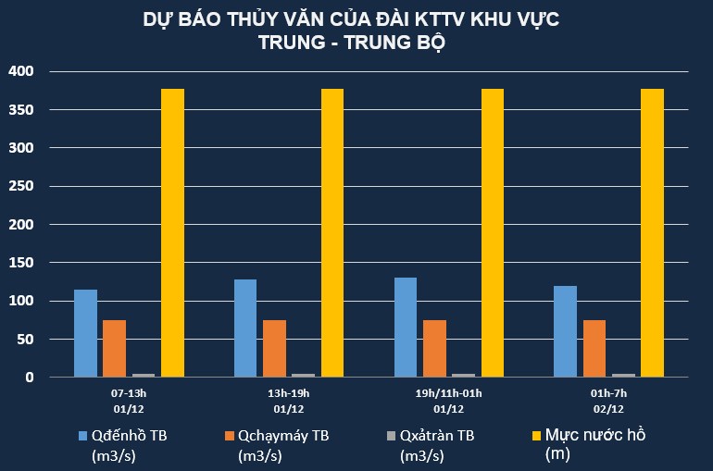
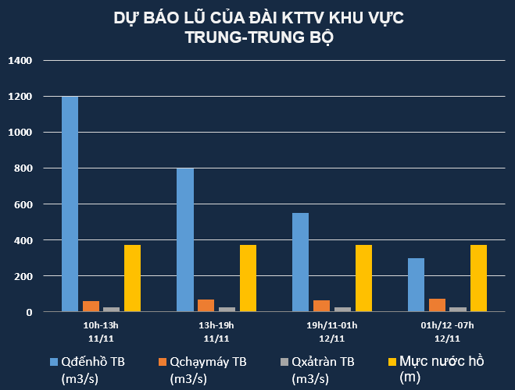
BẢNG TIN DỰ BÁO
BẢNG TIN DỰ BÁO
Quảng Nam, Việt Nam
Quảng Nam, Việt Nam
ºC
²⁴
ºC
²⁸
12:21 03-03-2021
12:21 03-03-2021
Dự báo thủy văn
Dự báo lũ
Dự báo thủy văn
Dự báo lũ
Thời điểm :
Thời điểm :
10h00’
7h00’
Mực nước hồ
Lưu lượng
Mực nước hồ
Lưu lượng
Q_{đến hồ}
965,16 (m³/s)
Q_{đến hồ}
962,16 (m³/s)
Q_{chạy máy}
75,50 (m³/s)
Q_{chạy máy}
75,50 (m³/s)
377,25 (m)
Q_{xã tràn}
23,00 (m³/s)
370,63 (m)
Q_{xã tràn}
23,00 (m³/s)
Tổng lưu lượng xả
39,40 (m³/s)
Tổng lưu lượng xả
98,50 (m³/s)
Dự báo thủy văn hồ chứa 24h tới
Dự báo
Ghi chú: Tổng lưu lượng xả = lưu lượng chaỵ máy + lưu lượng xã tràn
Lưu lượng về hồ lớn nhất có khả năng đạt 1600m3/s vào khoảng 10-13h/11/11

Slide 5
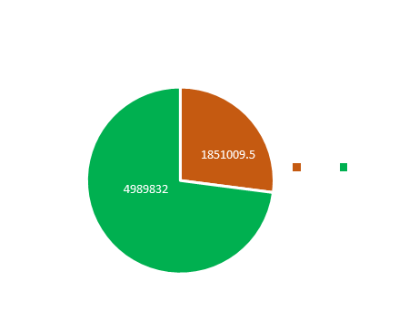






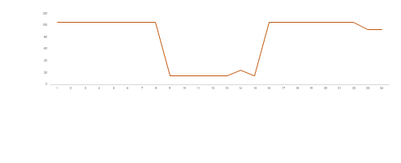
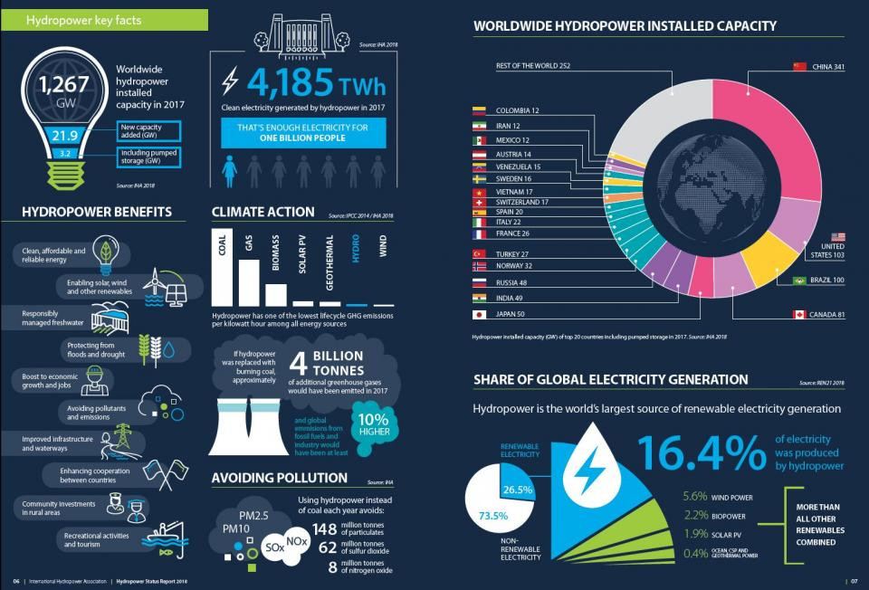
TỔNG QUAN
TỔNG QUAN
H1
H1 H2
Giờ Ngày Tuần Tháng Năm
Giờ Ngày Tuần Tháng Năm
Giờ
Giờ
12:21 03-03-2021
P_{Max}
105
MW
10-03-2021
P_{Min}
15
MW
1,851,009.5
T_{chạy máy}
24
Giờ
kWh
N_{khởi động}
0
Lần
Sản lượng điện
Điện sử dụng
3,211,859
kWh
Điện thương phẩm (KWh)
AVC giao
AVC nhận
Tổng điện năng tự sử dụng
Tỷ lệ
1,839,150.5
239,328.03
3,211,859 kWh
0.64 %
Doanh Thu
27,280,148 VNĐ
H1
T1
H1
TD91
TE1
H1
H1
BIỂU ĐỒ DỰ BÁO HUY ĐỘNG CÔNG SUẤT
BIỂU ĐỒ PHÁT CÔNG SUẤT

